Slide 1




“גנים ובתי ספר של החופש הגדול”
כ"ו אייר תשפ"ו | 13.5.26
תוכנית לאומית לקיץ תשפ"ו 2026

Slide 2
האתגר
בעקבות המצב הביטחוני המתמשך, לאחר פתיחת מבצע שאגת הארי והגבלות פיקוד העורף, פעלה מערכת החינוך במתכונת חירום תקופה ממושכת. משרד החינוך פעל באמצעות מאמץ משמעותי של צוותי החינוך לשמירה על רציפות הלמידה ובכלל זה בהפעלת למידה מרחוק. יחד עם זאת, מצב זה יצר:
א. פערים לימודים, רגשיים וחברתיים
ב. פגיעה בחוסן המשפחות, תפקוד משקי הבית ויכולת ההורים להשתלב ולחזור לשוק העבודה.
הצורך
הפעלת תוכנית קיץ לאומית שתתווסף לתוכניות שמתקיימות בשיגרת הקיץ לילדי גני הילדים ועד כיתות ט'
 |  | לוחות זמנים
גני ילדים | הרחבה והעמקה של תוכנית "גנים ובית הספר של החופש הגדול" | 01.07.26-31.07.26
א'-ג'
ד׳–ו׳ | הפעלה של תכנית תגבורים "קיץ פלוס"- באופן דיפרנציאלי וגמיש | 01.07.26-31.07.26
ז'-ט' | הפעלה של תכנית "מכינת קיץ" במיקוד בינה מלאכותית, מתמטיקה, מדעים ואנגלית | 21.06.26-30.06.26

Slide 3

מטרות
קידום הישגים במקצועות
ה- STEM
חיזוק החוסן הרגשי, המוגנות וטיפוח ההיבטים הערכיים חברתיים
הקלה על משקי הבית
קידום כשירות הבינה המלאכותית
יצירת רצף חינוכי וצמצום פערים לימודיים

Slide 4
עקרונות מרכזיים
30% היבטים רגשיים-ערכיים חברתיים 70% היבטים פדגוגיים
רצף חינוכי גילאי גן-ט', מתן מענים לכלל האוכלוסיות
תפיסה חינוכית הוליסטית
1
תגבור מקצועות הליבה באופן חוויתי , חיזוק תכנית ישראל ריאלית(מדעים, מתמטיקה וטכנולוגיה), תוכנית שורשים, בינה מלאכותית (שכבות ז-ט). שילוב פעילויות חוץ, תרבות, התנדבות והעשרה
2
תחומי הפעילות
עובדי הוראה - עידוד העסקה של עובדי הוראה מוסמכים ומקצועיים
תומכי הוראה
מערך כח אדם מקצועי
3
ברמת הרשויות, עובדי הוראה והתלמידים להצטרפות לתוכנית.
ברמת התכנים – בחירה לתלמידים בהעמקה בתחומי עניין שונים ומשך התוכנית
בחירה
4
פעילויות בקמפוסים על פי תחומי דעת ועניין, שבוע למידה מרוכז, STEMCAMP.
גמישות בשעות פעילות (בדגש חט"ב), בהרכב הלומדים, מודולות הוראה, בבחירת התכנים ודרכי הוראה והפעלה מגוונות וחווייתיות
מודולריות, גמישות ודיפרנציאליות
5
מתן אפשרות לתלמידים להשתלב במפעלי הקיץ (מחנות, סמינריוני הדרכה...), במקביל להשתתפותם בתוכנית
שימור השתתפות התלמידים במפעלי הקיץ
6
בחינת מידת השגת היעדים הפדגוגיים, אחוזי השתתפות הילדים, שילוב עובדי הוראה וכח אדם מקצועי בתוכנית
7
הערכת אפקטיביות של התוכנית
*

Slide 5
כיתות ד'- ו': "קיץ פלוס" תגבור לימודי בקבוצות קטנות
הפעלת מודל למידה קבוצתי באמצעות שעות אפקטיביות של עובדי הוראה שיבחרו ללמד בתוכנית.
תגבור לימודי בתחומי הליבה, במקצועות: שפה, מתמטיקה ואנגלית, תוך חיזוק מיומנויות למידה וכשירות בינה מלאכותית.
תלמיד יוכל להשתתף ביותר מקבוצה אחת, בהתאם לשיקול הדעת הפדגוגי של בית הספר.

Slide 6
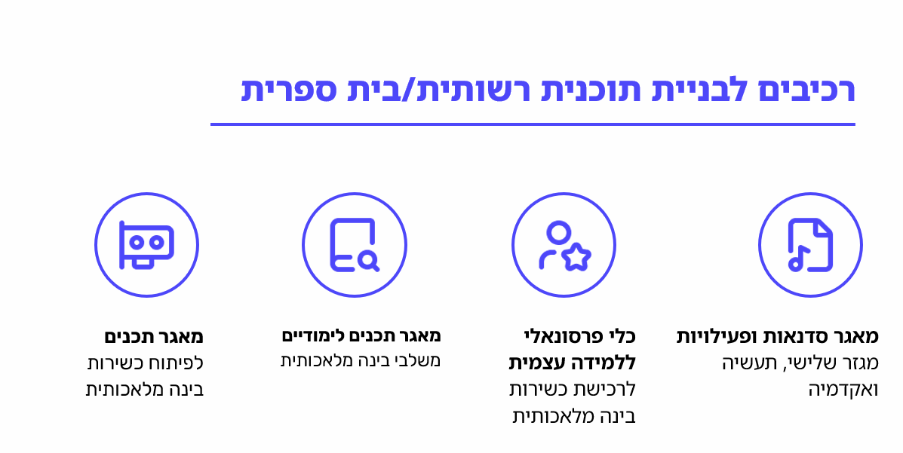
כיתות ז'-ט': מכינת קיץ
מטרות המכינה:
קידום מוטיבציה לשימוש תלמידים בבינה מלאכותית
קידום כשירות בינה מלאכותית של הצוות החינוכי והתלמידים (ממשתמשים ליוצרים)
השלמת פערים במדעים ומתמטיקה ומוכנות לשילוב כשירות בינה מלאכותית במקצועות המדעיים
מינהל חדשנות וטכנולוגיה

Slide 7
עלות התוכנית
שכבת היעד | דגשים ומתכונת ההפעלה | סה"כ עלות במלש"ח | הערה
בית הספר של החופש הגדול | בית הספר של החופש הגדול עד 21.7.2026 | 500
גני ילדים ועד כיתה ג' | מודל בתי הספר של החופש הגדול, הפעלה עד 31.7.2026 | 238
כיתות ד'-ו' | הפעלת מודל למידה קבוצתי באמצעות שעות אפקטיביות של עובדי הוראה, שיופעלו בבתי הספר של החופש הגדול. מפתח ההקצאה הוא של כ-5 שעות אישיות לכל תלמיד (אפשרות להכפלת ההקצאה באמצעות יצירת קבוצות למידה) | 137
כיתות ז'-ט' | מכינת קיץ בבינה מלאכותית וצמצום פערים במתמטיקה מדעים ואנגלית. הפעלה עד ה30.06.2026 | 219 | כולל סיור / טיול חוויתי אחד, כולל 4 ימי בוטקמפ בדגש על כלי AI מתקדמים
סה"כ |  | 1094

